Slide 1


講座No.4
第3章 助動詞can
助動詞can

Slide 2
P.12 基本文法の整理
・canの文は、〈can ＋動詞の原形〉で
「～することができる」という意味を表す。
主語が何であってもcanのあとは動詞の原形を使う。
・否定文は、〈can’t［cannot］＋動詞の原形〉で
「～することができない」という意味。
・疑問文は、主語の前に can を出す。
答えの文でも canを使う。
・疑問詞ではじまる疑問文は、疑問詞のあとに can の
疑問文を続ける。

Slide 3
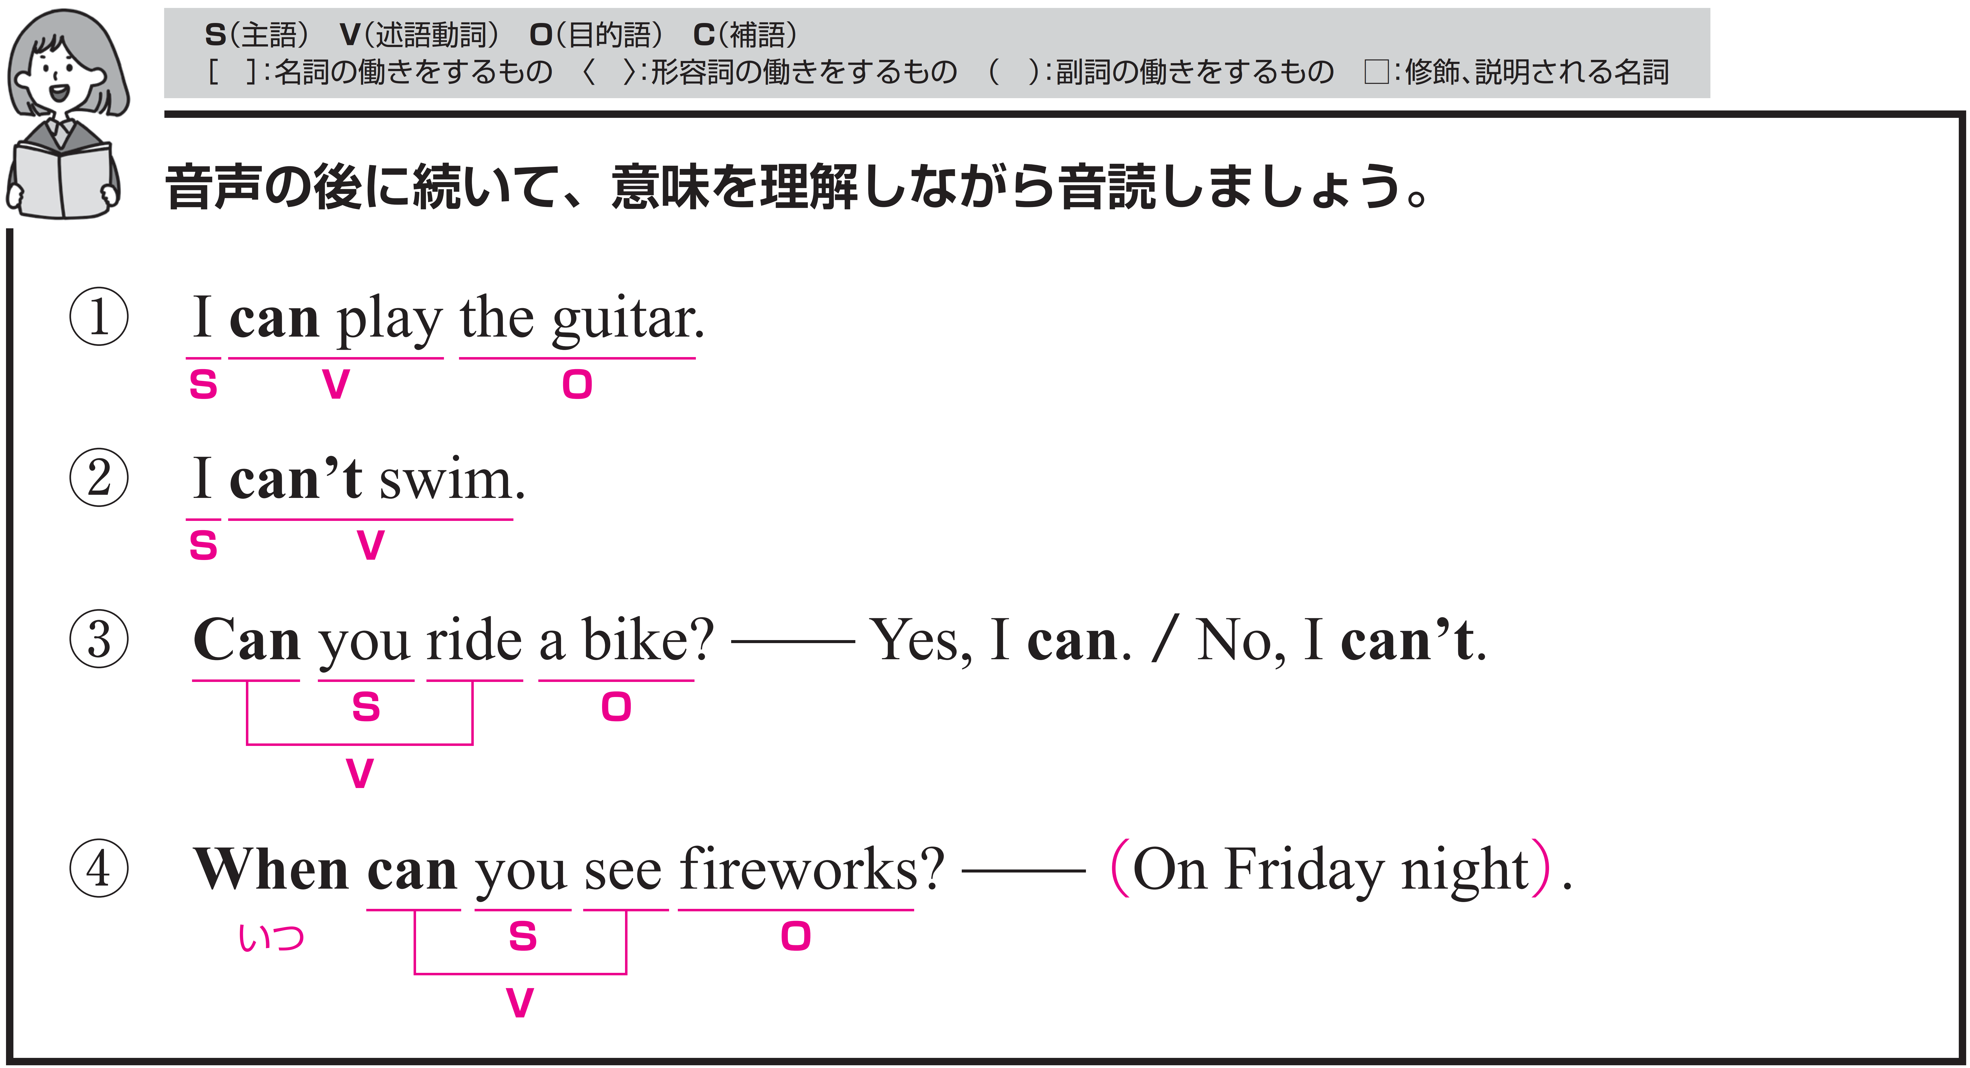
それぞれ、音声が４回ずつ流れます。音声のあとに、ポーズがありますので、すべて英語でリピートしてください。

Slide 4
構造を確認しましょう。

Slide 5
私はギターをひくことができます。
〇 I がS（主語）、can play がV（動詞）、
the guitar がO（目的語）です。
〇 can は助動詞で、「～できる」という意味をもちます。
ここでは助動詞もまとめてV（動詞）と考えます。

Slide 6
Target Sentence
FLASH
CARD
PRACTICE！

Slide 7
私は ひくことができます /
ギターを /
I can play / the guitar. /

Slide 8
I [c--] play / the guitar. /

Slide 9
私は ひくことができます /
ギターを /

Slide 10
私は ひくことができます /
ピアノを /
I can play / the piano. /

Slide 11
I [c--] [p---] / [t--] piano. /

Slide 12
私は ひくことができます /
ピアノを /

Slide 13
私は することができます /
野球を /
I can play / baseball. /

Slide 14
I [c--] [p---] / baseball. /

Slide 15
私は することができます /
野球を /

Slide 16
私は泳ぐことができません。
〇 I がS（主語）、can’t swim がV（動詞）です。
〇 can’t は助動詞で、「できない」という意味をもちます。
ここでは助動詞もまとめてV（動詞）と考えます。

Slide 17
Target Sentence
FLASH
CARD
PRACTICE！

Slide 18
私は 泳ぐことができません /
I can’t swim. /

Slide 19
I [c----] swim. /

Slide 20
私は 泳ぐことができません /

Slide 21
私は スキーをすることが
できません /
I can’t ski. /

Slide 22
I [c----] [s--]. /

Slide 23
私は スキーをすることが
できません /

Slide 24
私は 走ることができません / 速く /
I can’t run / fast. /

Slide 25
I [c----] [r--] / fast. /

Slide 26
私は 走ることができません / 速く /

Slide 27
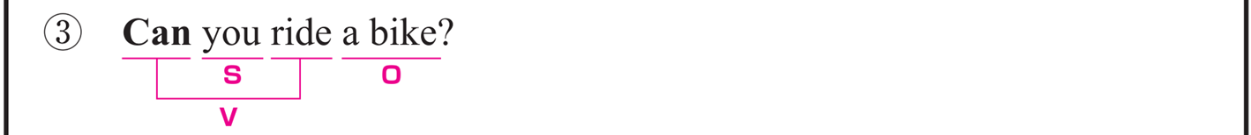
あなたは自転車に乗ることができますか。
〇 you がS（主語）、Can ～ ride がV（動詞）、
a bike がO（目的語）です。
〇 can は助動詞です。
主語の前に置くことで疑問文になり、
「～できますか？」という意味をもちます。
ここでは助動詞もまとめてV（動詞）と考えます。

Slide 28
Target Sentence
FLASH
CARD
PRACTICE！

Slide 29
あなたは
乗ることができますか /
自転車に /
Can you ride / a bike? /

Slide 30
[C--] [y--] ride / a bike? /

Slide 31
あなたは
乗ることができますか /
自転車に /

Slide 32
あなたは
乗ることができますか /
一輪車に /
Can you ride /
a unicycle? /

Slide 33
[C--] [y--] [r---] /
a unicycle? /

Slide 34
あなたは
乗ることができますか /
一輪車に /

Slide 35
あなたは
歌うことができますか /
歌を /
Can you sing / songs? /

Slide 36
[C--] [y--] [s---] / songs? /

Slide 37
あなたは
歌うことができますか /
歌を /

Slide 38
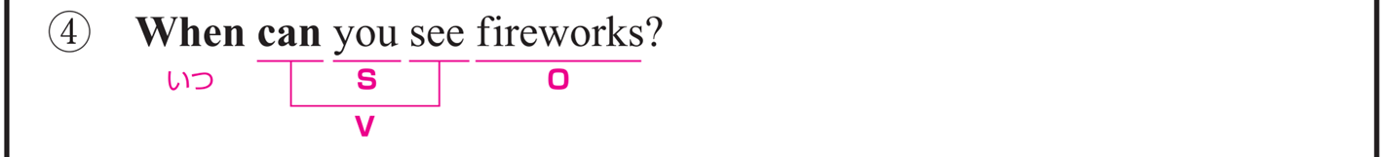
あなたはいつ花火を見ることができますか。
〇 you がS（主語）、can ～ see がV（動詞）、
fireworks がO（目的語）です。
〇 When は時間をたずねる疑問詞で、
「いつ」という意味をもちます。
動詞 see の時期を尋ねています。

Slide 39
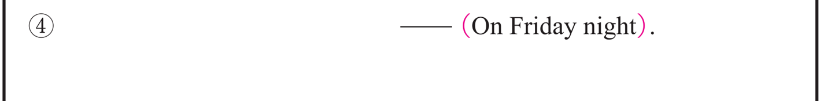
金曜日の夜です。
〇 On Friday night は修飾語で副詞のはたらきです。
「作業着として」という意味をもち、
動詞 were created の目的を説明しています。
〇 You can see fireworks on Friday night. から主語や動詞が
省略された形です。

Slide 40
Target Sentence
FLASH
CARD
PRACTICE！

Slide 41
いつ / あなたは
見ることができますか /
花火を /
When / can you see / fireworks? /

Slide 42
[W---] / can you [s--] / fireworks? /

Slide 43
いつ / あなたは
見ることができますか /
花火を /

Slide 44
いつ / あなたは
することができますか /
テニスを /
When / can you play / tennis? /

Slide 45
[W---] / [c--] [y--] [p---] / tennis? /

Slide 46
いつ / あなたは
することができますか /
テニスを /

Slide 47
いつ / あなたは
使うことができますか /
コンピューターを /
When / can you use /
a computer? /

Slide 48
[W---] / [c--] [y--] [u--] / a computer? /

Slide 49
いつ / あなたは
使うことができますか /
コンピューターを /

Slide 50
Vocabulary
FLASH
CARD
PRACTICE！

Slide 51
Ready？
スライドを見ながらリピートしましょう

Slide 52
（楽器など）
を演奏する
［p---］

Slide 53
play

Slide 54
（楽器など）
を演奏する

Slide 55
泳ぐ
［s---］

Slide 56
swim

Slide 57
泳ぐ

Slide 58
…に乗る
［r---］

Slide 59
ride

Slide 60
…に乗る

Slide 61
自転車
［b---］

Slide 62
bike

Slide 63
自転車

Slide 64
いつ
［w---］

Slide 65
when

Slide 66
いつ

Slide 67
…を見る
［s--］

Slide 68
see

Slide 69
…を見る

Slide 70
花火
［f-------］

Slide 71
firework

Slide 72
花火

Slide 73
金曜日
［F-----］

Slide 74
Friday

Slide 75
金曜日

Slide 76
夜
［n----］

Slide 77
night

Slide 78
夜

Slide 79
確認テスト
英語にしなさい

Slide 80
確認テスト①
（楽器など）
を演奏する
［play］

Slide 81
確認テスト②
泳ぐ
［swim］

Slide 82
確認テスト③
…に乗る
［ride］

Slide 83
確認テスト④
自転車
［bike］

Slide 84
確認テスト⑤
いつ
［when］

Slide 85
確認テスト⑥
…を見る
［see］

Slide 86
確認テスト⑦
花火
［firework］

Slide 87
確認テスト⑧
金曜日
［Friday］

Slide 88
確認テスト⑨
夜
［night］

Slide 89

P.13 トレーニング
～することができます

Slide 90
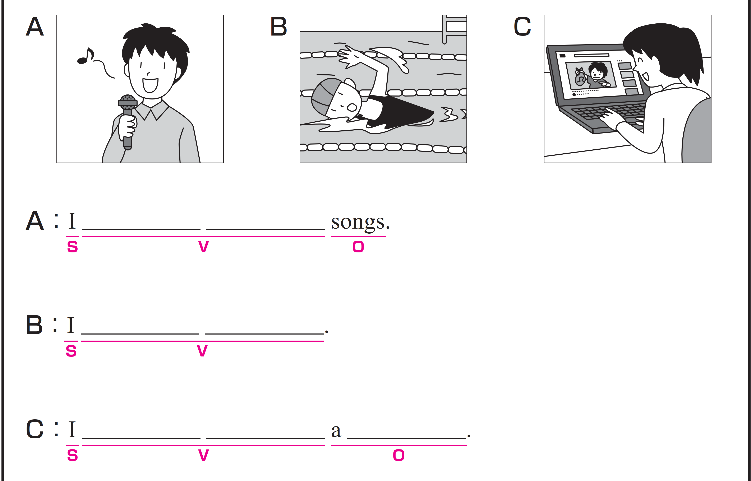
A から C のイラストに合う英文になるように、空欄にあてはまる
英語を書いてください。

Slide 91
次は、音声を聞いて、確認してください。
can sing
can swim
can use computer

Slide 92
完成した英文を、声に出して音読しておきましょう。
can sing
can swim
can use computer

Slide 93
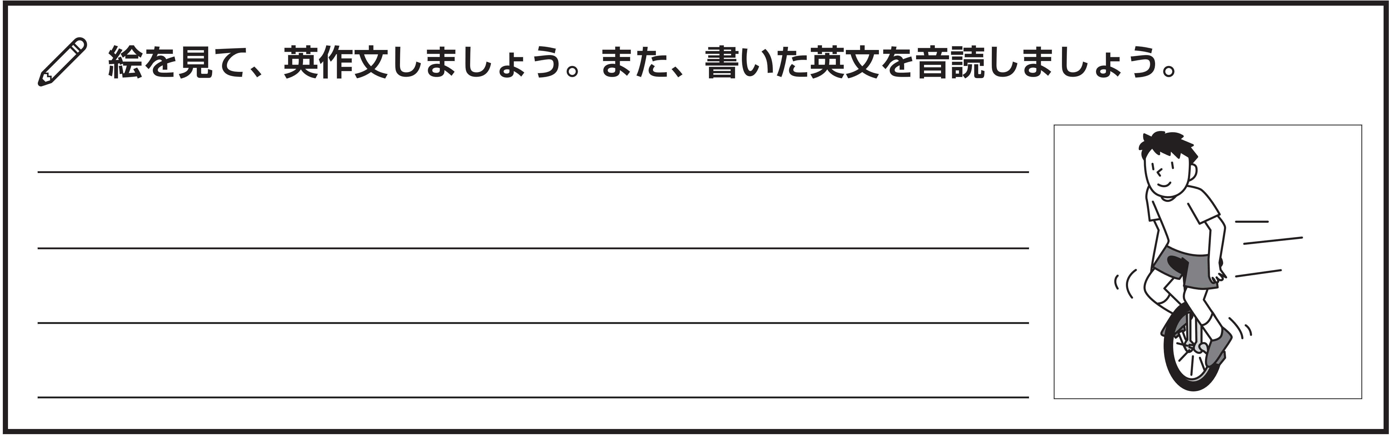
練習したターゲットセンテンスを使って、英作文しましょう。
I can ride a unicycle.

Slide 94
That’s all
for today.

